Slide 1
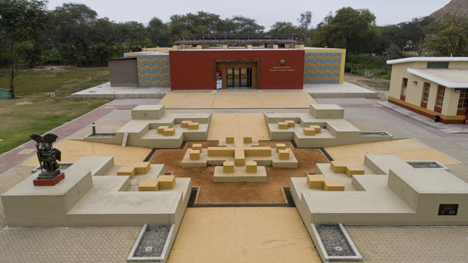
Viaje de estudios
Integrantes
Integrantes:
Rafael Dávila Solano
, Juan Pablo Fernández Portugal
, Álvaro Loayza Días
y Sebastián Servigón Mundaca
Grado: 5 “A”
Área: Personal Social
Fecha: 9/11/22

Slide 2
Índice:
Visita al Museo de Sipán.
Complejo arqueológico de Huaca Rajada.
Caballo de paso en Casa Sipán.
Hechos anecdóticos.
Collage.

Slide 3
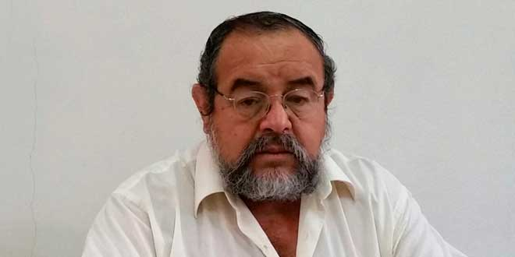
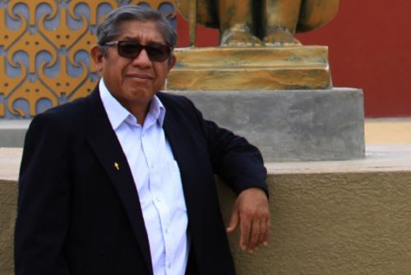
Visita al Museo de Sipán
El arqueólogo peruano Walter Alva, descubridor de las tumbas reales de Sipán, recibió en Madrid, el “Premio Sociedad Geográfica Española Internacional”, como un reconocimiento a la arqueología peruana y a una vida entregada a defender y poner en valor el patrimonio arqueológico de la costa norte peruana y cuyos trabajos son imprescindibles para entender mejor la sociedad Mochica.
El Arqueólogo Luis Chero Zurita junto con Walter Alva Alva y Susana Meneses descubrieron las Tumbas Reales de Sipán en 1987. Asimismo tuvieron a su cargo gran parte del trabajo de campo en el Proyecto Arqueológico Sipán, en donde se excavó la tumba principal, la del Viejo Señor, la del Sacerdote, entre otras.

Slide 4
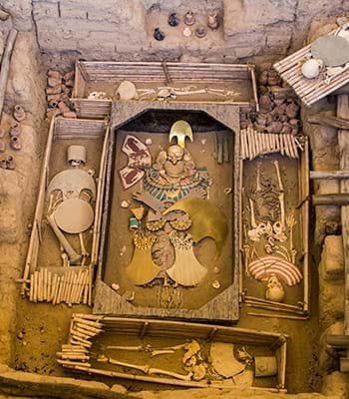
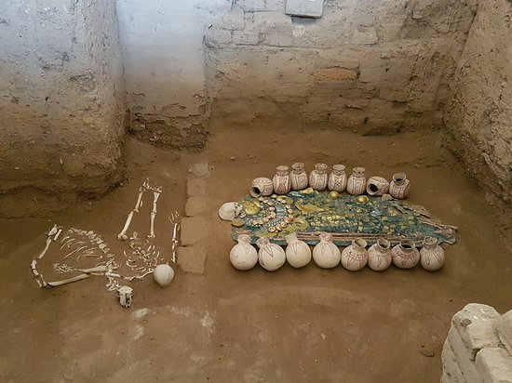
Complejo arqueológico de Huaca Rajada
imagen
El Señor de Sipán fue un antiguo gobernante mochica del siglo III, cultura que dominó el norte del Antiguo Perú. Sus restos fueron descubiertos en julio de 1987 por un equipo peruano de arqueólogos liderado por Walter Alva y Luis Chero Zurita.
El viejo señor de Sipán fue un gobernador entre los 300 a 370 D.C. Y se hallo su tumba
En 1987 D.C., se hallaron vasijas y mucha variedad de joyas. Hallado de la mano de Walter Alva.

Slide 5
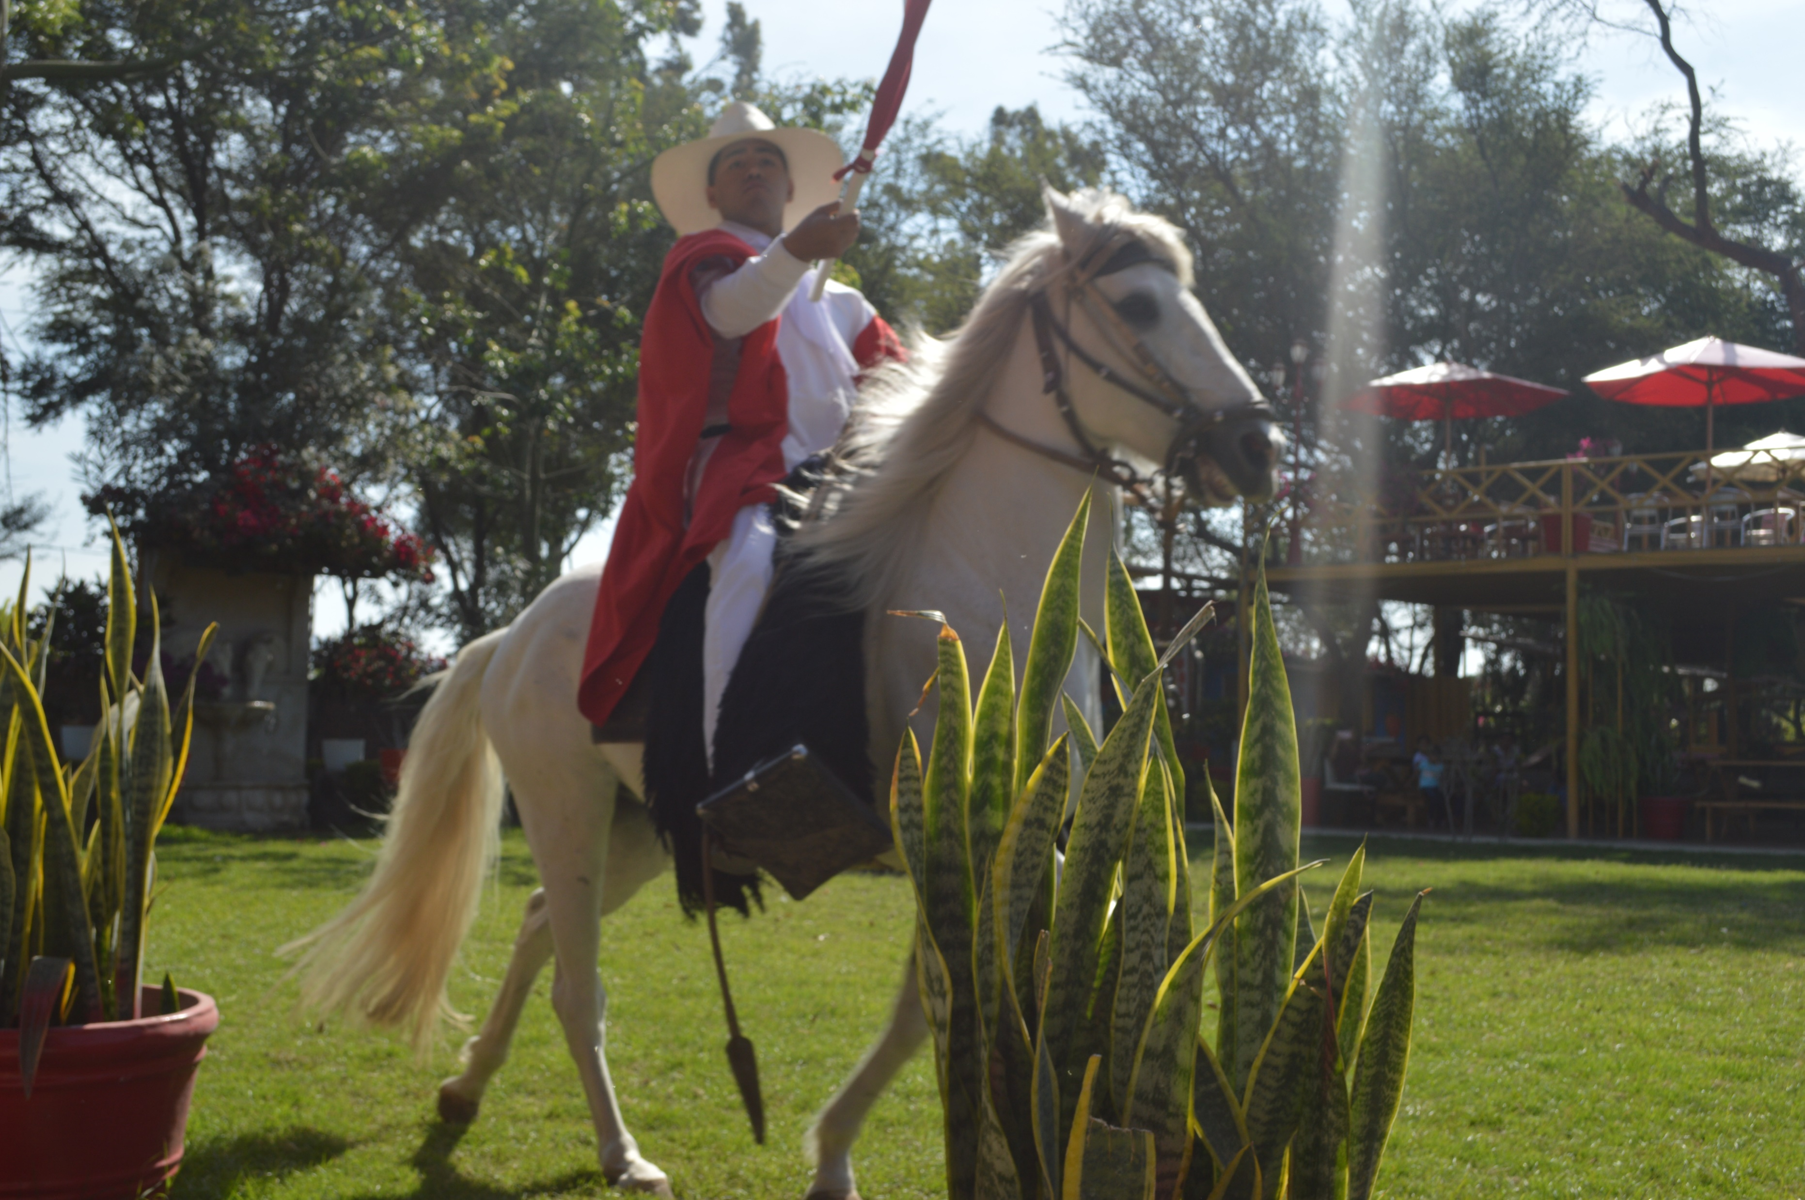
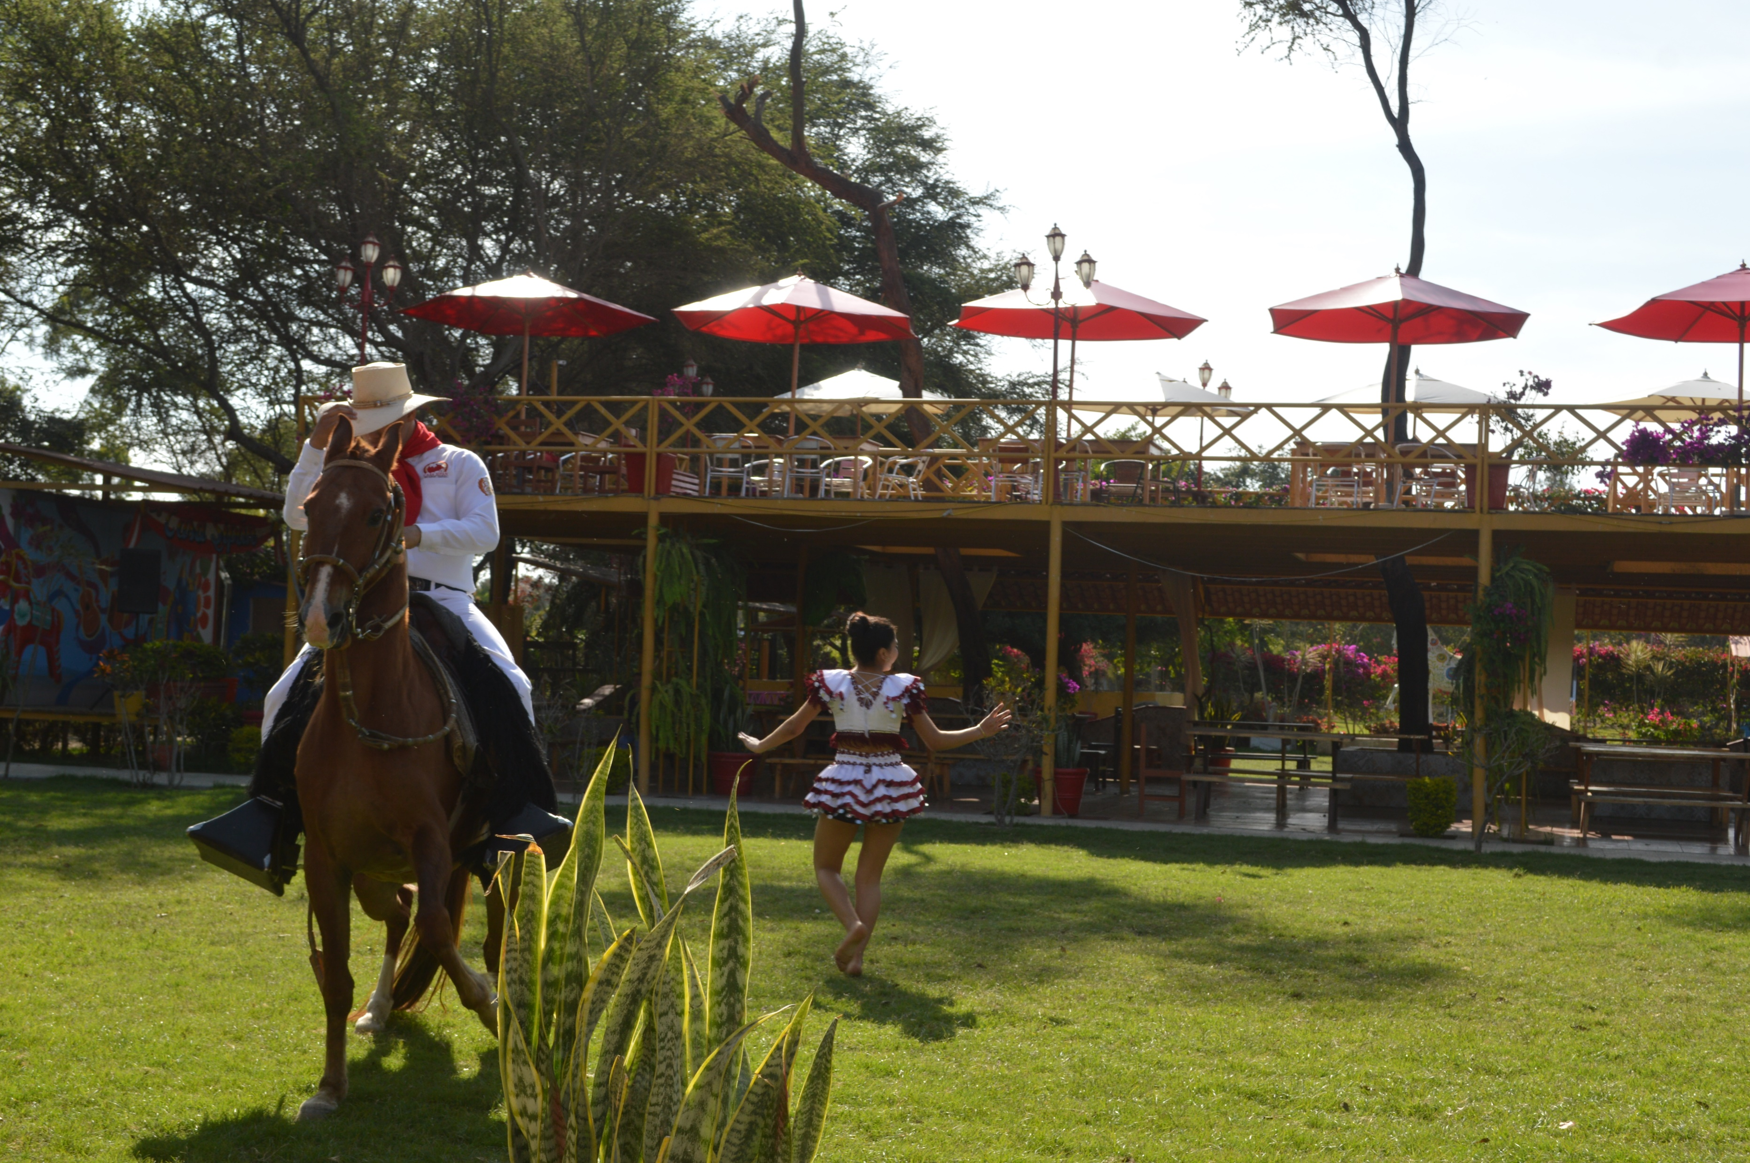
Caballo de paso en Casa Sipán
Imagen sobre el baile del caballo
Mariano nos enseño que es un caballo de paso, como lo domaba y como el caballo obedecía sus ordenes.
Mariano nos explico que combino dos bailes muy diferentes y salió un baile que nos gustó muchísimo.
Y le tenemos que agradecer a Mariano de enseñarnos como es un caballo de paso y la experiencia que nos dio fue increíble.

Slide 6
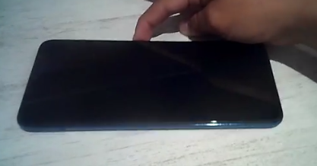
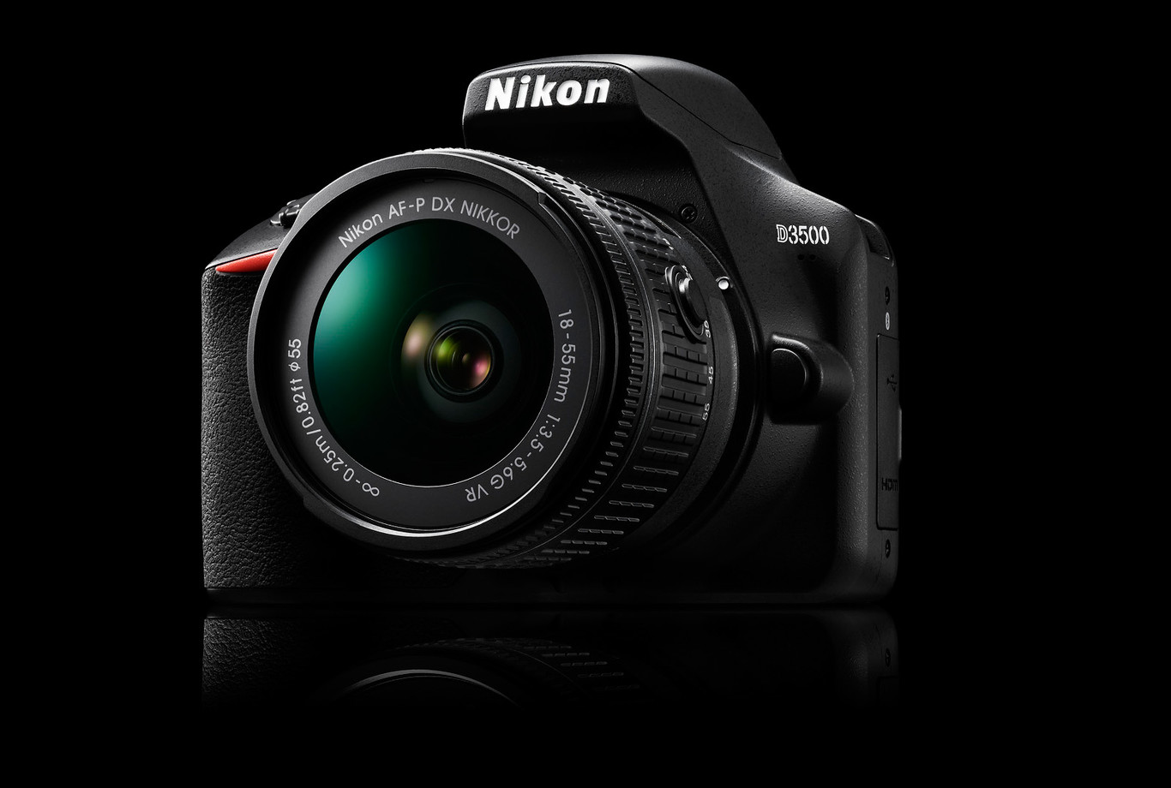
Hechos anecdóticos
A uno de nosotros que había tomado todo, videos
(de todo lo que hablaron), fotos y resulta que cuando su hermano bien viene de su viaje de estudio el celular no se pudo prender y no se pudo agarrar la información.
Imagen sobre una anécdota
A otro de nosotros uso una cámara profesional que no la sabia usar tanto y tomó muy pocas fotos.
(Y por los dos se dificultó el trabajo)

Slide 7
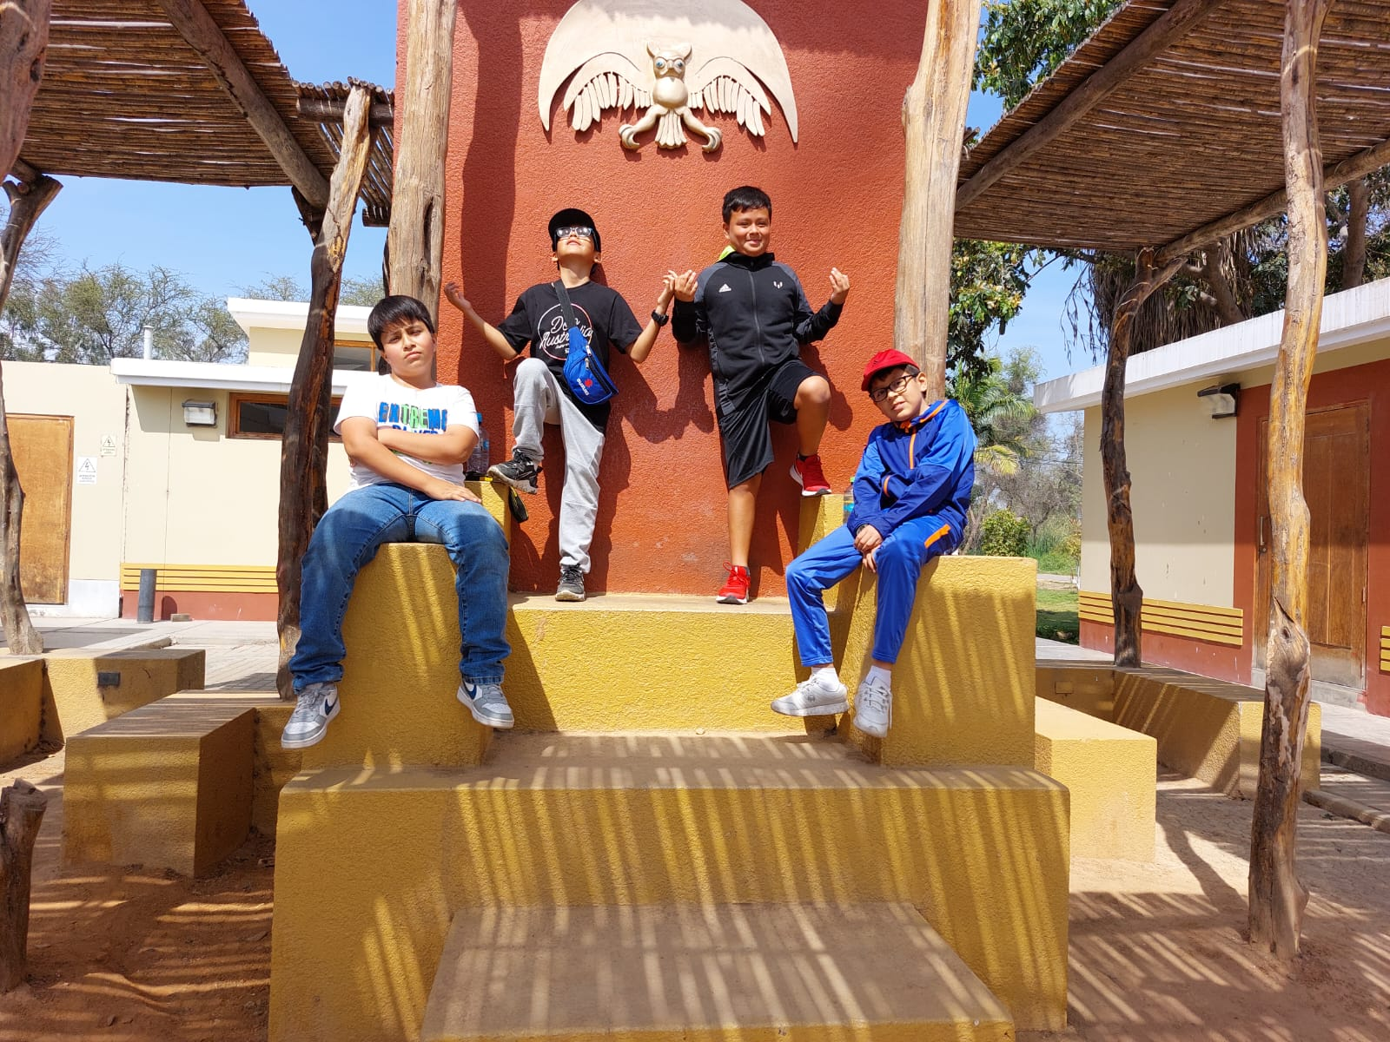
Collage

Slide 8
Agradecimientos

